Slide 1

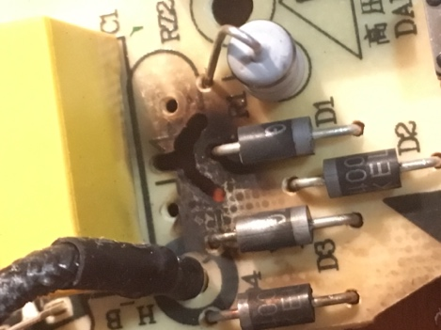
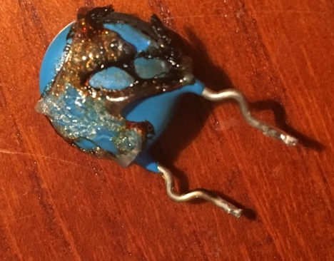
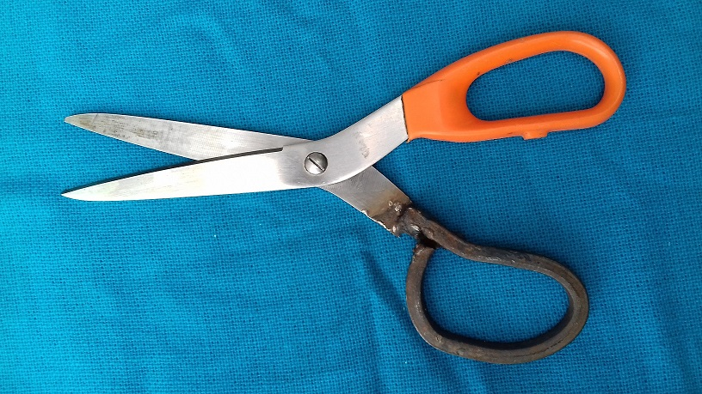
Que faire...
- D’une chaise au pied
branlant ?
- D’un grille-pain qui ne
marche plus ?
- D’un pull troué aux
mites ?
…
Le Repair Café,
c’est :
réparer ensemble les
objets abimés ou cassés,
le conseil d’experts, une rencontre, l’inspiration
Les tarifs ?
À vous le choix
le Repair Café,
c’est
réparer ensemble les
objets abimés ou cassés,
le conseil d’experts, une
rencontre, l’inspiration
Les tarifs?
À vous le choix
le Repair Café,
c’est
réparer ensemble les
objets abimés ou cassés,
le conseil d’experts, une
rencontre, l’inspiration
Les tarifs?
À vous le choix
Venez participer à cette première journée de rencontre avec vos objets à réparer ou votre expertise !
QUAND ?...
OÙ ?...
Le 29 février 2020
De 10h à 17h
Le 7 mars 2020
De 9h30 à 13h
…
Maison des Muses
7b avenue St-Laurent
Orsay
• VÊTEMENTS • MEUBLES • APPAREILS ÉLECTRIQUES • JOUETS •
• BICYCLETTES • etc... •
https://repaircafe-orsay.org
Notes:
1

